Slide 1
Мудрее всего -
время,
ибо оно раскрывает всё.
Фалес.

Slide 2
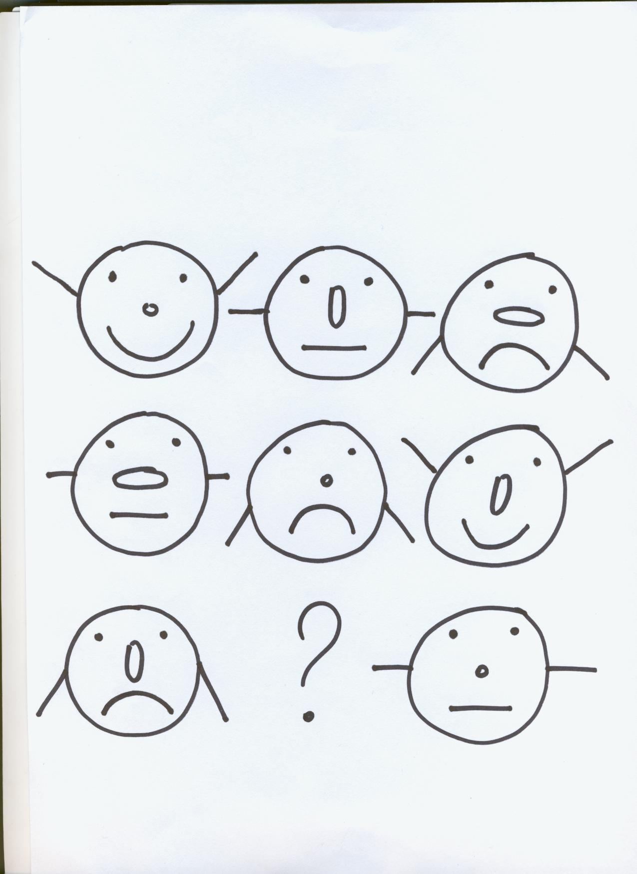

Slide 3
На этом слайде был видеосюжет семиклассников о пропорции, я не вставила его потому, что возможны технические проблемы при открытии видео. Вы можете поместить сюжет со своими учениками ( наше видео длилось всего 48 сек, но этого оказалось достаточно, чтобы четко обозначить тему )

Slide 4
Здесь Вы можете показать презентацию о золотом сечении в искусстве.
Группа ребят готовит ее заранее.

Slide 5
Служба безопасности.
За всю вторую смену, включая нулевой урок, вы слышите школьный звонок в течение 1 минуты 10 секунд.
Вечерняя смена школьного охранника длится с 17:00 до 7:00 утра.
Какова общая продолжительность звонков (в секундах), которые он слышит за время своего дежурства?

Slide 6
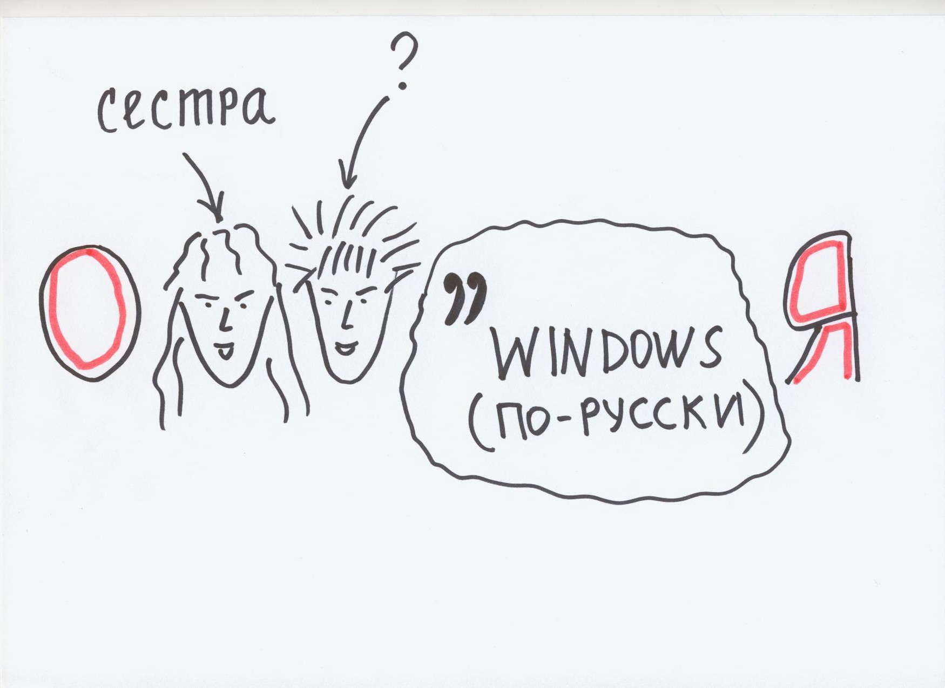

Slide 7
Автосалон.
На мотоцикле, двигаясь (без пробок) со скоростью 60 км/ч, можно доехать до Зеленоградска за 25 минут.
За какое время машина доедет до Зеленоградска со скоростью 100 км/ч?

Slide 8

Финансисты.
27 января 2010 года один доллар США
по курсу ЦБ РФ стоил 30 руб. 31 коп.,
а один евро 42 руб. 70 коп.
22 февраля доллар стоил уже
___ руб. ___ коп.
На сколько % увеличился (уменьшился) курс евро за рассматриваемый в задаче период?

Slide 9

Супермаркет.
Перед вами рекламные буклеты магазина “Виктория”.
Сколько же стала стоить норвежская сёмга?

Slide 10
Все молодцы!!!
Спасибо за урок !!!

